Slide 1

DESIGN CENTRADO NO SER HUMANO: Métodos de Pesquisa de Experiência do Usuário (UX) | UX Research
Prof. MSc. Emmanoel Monteiro S. Junior

Slide 2
Agenda
Conceitos-Chave de UX
Relação entre Usabilidade, IHC, DCU e UX.
Tipos de Avaliação em UX.
Técnicas de Pesquisa em UX.
Prof. MSc. Emmanoel Monteiro emmanoeljr@gmail.com

Slide 3
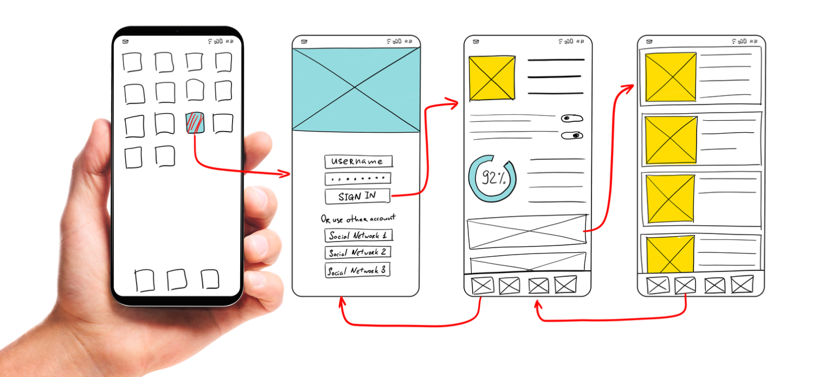
Pesquisa de Experiência do Usuário (UX) O que é UX Research?
Conjunto de métodos, técnicas e ferramentas para entender como pessoas interpretam e usam sistemas antes, durante e após a interação
Alinha-se à abordagem de design centrado no humano definida pela ISO 9241-210, que enfatiza necessidades, requisitos e iteração contínua
Prof. MSc. Emmanoel Monteiro emmanoeljr@gmail.com

Slide 4
Pesquisa de Experiência do Usuário (UX) Importância para desenvolvedores
Garante decisões baseadas em evidências sobre funcionalidades e fluxos, reduzindo retrabalho e aumentando a satisfação do usuário.
Suporta métricas de sucesso além de performance técnica, como eficiência, eficácia e satisfação.
Prof. MSc. Emmanoel Monteiro emmanoeljr@gmail.com

Slide 5
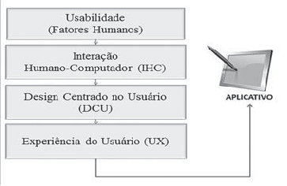
Pesquisa de Experiência do Usuário (UX) A relação entre Usabilidade, IHC, DCU e UX
Como um campo de estudo influenciado por várias áreas do conhecimento e que tem seu aporte teórico em constante atualização, Ferreira (2018, p. 38) destaca que a UX pode muitas vezes ser utilizada como sinônimo de usabilidade, e ainda “[…] associado à Interface do Usuário, Experiência de Interação, Design de Interação e incorporado a diferentes disciplinas”. Entretanto, a autora reforça a amplitude do termo ao relacioná-lo com a Usabilidade, e afirma que a UX vai muito além da utilidade de um produto e de suas características de usabilidade.
Prof. MSc. Emmanoel Monteiro emmanoeljr@gmail.com

Slide 6
Pesquisa de Experiência do Usuário (UX) A relação entre Usabilidade, IHC, DCU e UX
Como as Áreas se Conectam?
Usabilidade: Base técnica (NBR ISO 9241-210).
IHC: Estudo da interação entre humanos e sistemas (Hear (Ouvir), Create (Criar) e Deliver (Implementar)).
DCSH: Processo iterativo de design focado no usuário (Heurísticas de Nielsen).
UX: Experiência holística (inclui emoções e contexto).
Prof. MSc. Emmanoel Monteiro emmanoeljr@gmail.com

Slide 7

Pesquisa de Experiência do Usuário (UX) A relação entre Usabilidade, IHC, DCU e UX
A norma NBR ISO 9241-210 (2011), que trata sobre os requisitos e as recomendações para projetos interativos computacionais centrados no ser humano, define a UX como as “Percepções e respostas da pessoa resultantes do uso, e/ou, do uso antecipado de um produto, sistema ou serviço”. Ela aponta três notas a essas percepções e respostas, conforme a seguir:
NOTA 1: A experiência do usuário inclui todas as emoções, crenças, preferências, percepções, respostas físicas e psicológicas, comportamentos e realizações dos usuários que ocorrem antes, durante e após o uso.
Prof. MSc. Emmanoel Monteiro emmanoeljr@gmail.com

Slide 8
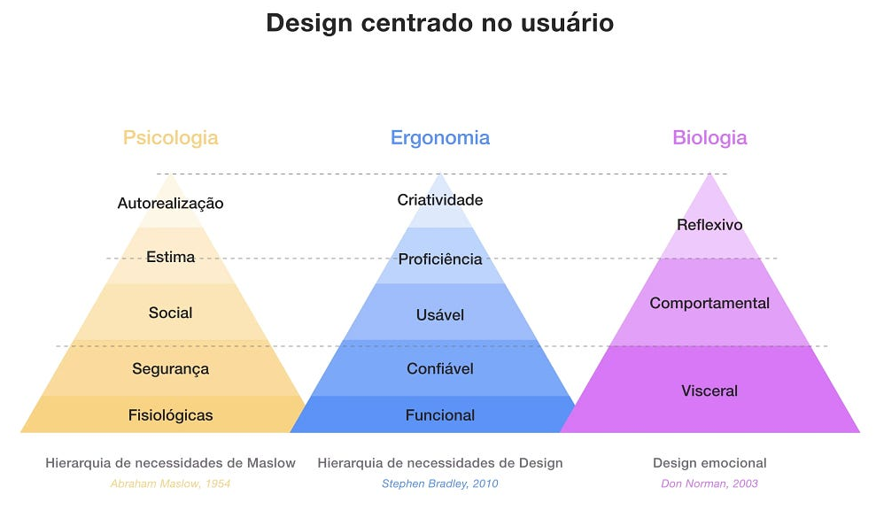
Pesquisa de Experiência do Usuário (UX) A relação entre Usabilidade, IHC, DCU e UX
NOTA 2: A experiência do usuário é uma consequência da imagem da marca, apresentação, funcionalidade, desempenho do sistema, comportamento interativo e recursos de assistência do sistema interativo, o estado interno e físico do usuário resultante de experiências anteriores, atitudes, habilidades e personalidade, e o contexto de uso.
Prof. MSc. Emmanoel Monteiro emmanoeljr@gmail.com

Slide 9
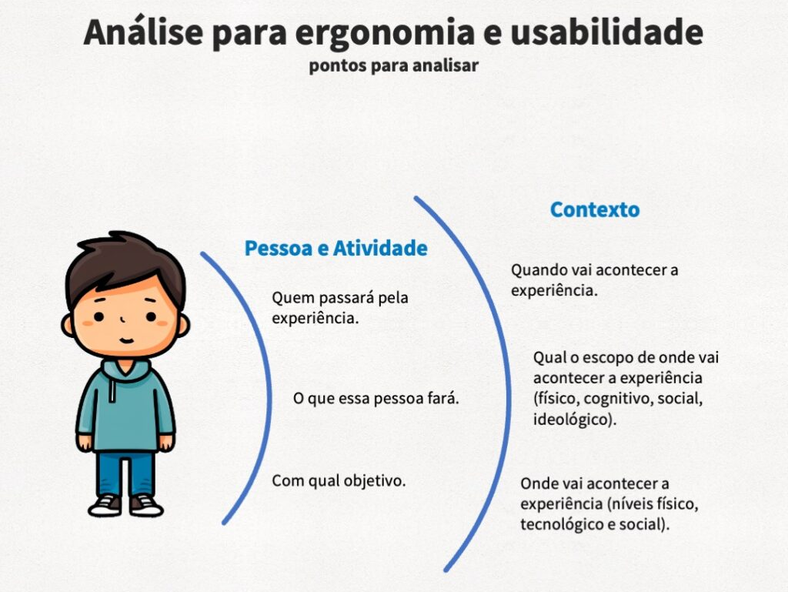
Pesquisa de Experiência do Usuário (UX) A relação entre Usabilidade, IHC, DCU e UX
NOTA 3: A Usabilidade, quando interpretada da perspectiva dos objetivos pessoais dos usuários, pode incluir o tipo de aspectos perceptuais e emocionais tipicamente associados à experiência do usuário. Os critérios de usabilidade podem ser usados para avaliar aspectos da experiência do usuário (NBR ISO 9241-210, 2011).
Prof. MSc. Emmanoel Monteiro emmanoeljr@gmail.com

Slide 10
Pesquisa de Experiência do Usuário (UX) Tipos de Avaliação em UX
Avaliação FORMATIVA (durante o design): verifica se o produto continua atendendo o usuário durante toda a etapa de desenvolvimento do produto. Aplicam-se diversas abordagens e técnicas que podem ser utilizadas ao longo do processo. A quantidade de vezes que estas avaliações são realizadas dependerá do modelo de ciclo de vida adotado no projeto e abrange o envolvimento de diferentes stakeholders.
Avaliação SOMATIVA (ao final do processo): ao final do desenvolvimento do produto avalia o sucesso do produto finalizado. Com os resultados, podem ser realizados os ajustes necessários ou, no máximo, a ‘reelaboração’ de alguma tarefa que se mostrou inviável de ser executada pelo usuário.
Prof. MSc. Emmanoel Monteiro emmanoeljr@gmail.com

Slide 11
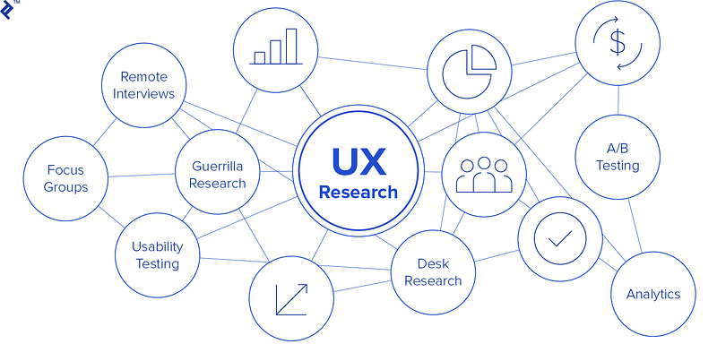
Pesquisa de Experiência do Usuário (UX) Principais técnicas em UX Research.
Prof. MSc. Emmanoel Monteiro emmanoeljr@gmail.com

Slide 12

Pesquisa de Experiência do Usuário (UX) Principais técnicas em UX Research.
1. TESTE DE USABILIDADE
CONCEITO/USO:
Usuários realizam tarefas específicas enquanto observamos interações.
VANTAGENS:
Identifica problemas reais de interface.
Fornece dados qualitativos e quantitativos.
LIMITAÇÕES:
Custo e tempo para recrutar participantes.
Focado apenas nas tarefas testadas.
Prof. MSc. Emmanoel Monteiro emmanoeljr@gmail.com

Slide 13
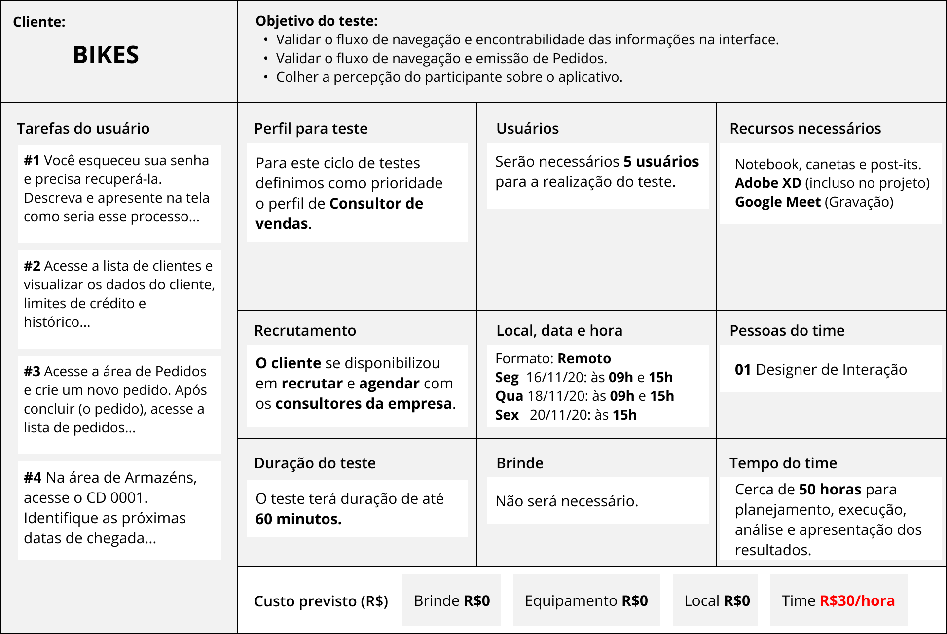

Slide 14

Pesquisa de Experiência do Usuário (UX) Principais técnicas em UX Research.
2. ENTREVISTAS COM USUÁRIO
CONCEITO/USO:
Diálogos para entender necessidades, contexto e percepções.
VANTAGENS:
Insights profundos sobre comportamentos e motivações.
LIMITAÇÕES:
Risco de viés do entrevistador.
Demanda tempo para análise.
Prof. MSc. Emmanoel Monteiro emmanoeljr@gmail.com

Slide 15
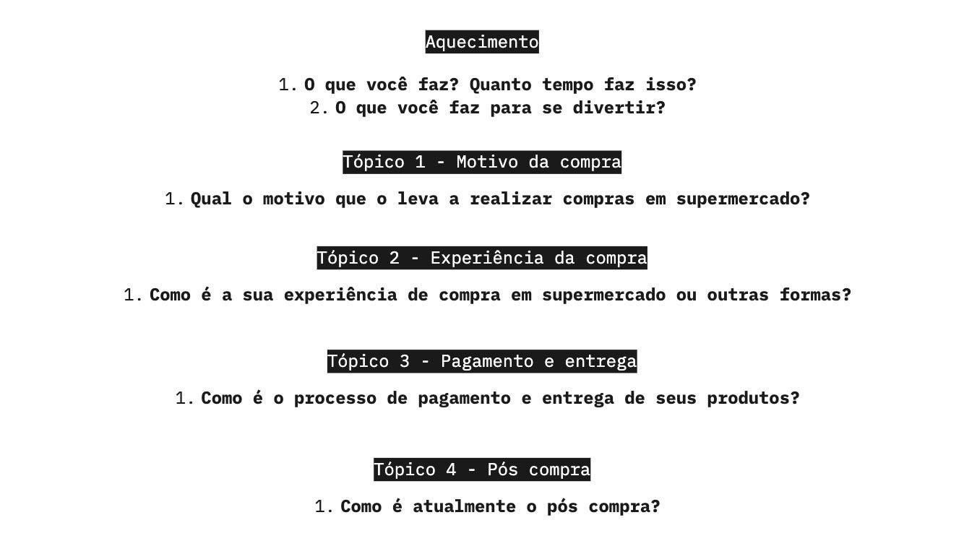
Prof. MSc. Emmanoel Monteiro emmanoeljr@gmail.com

Slide 16
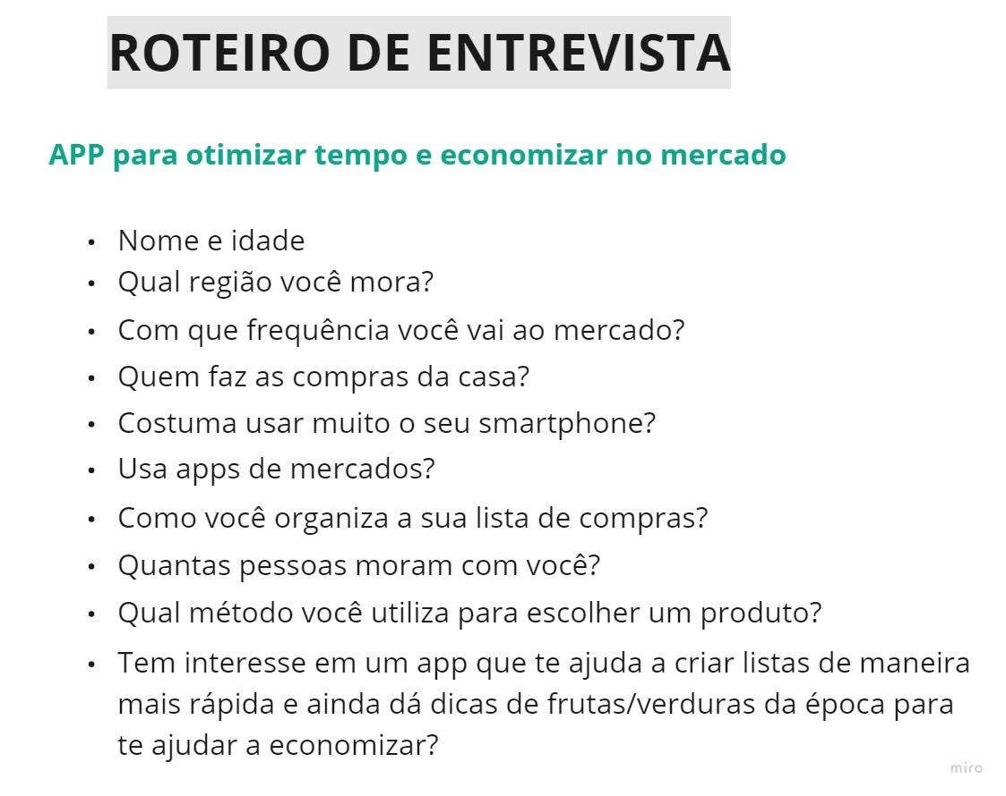
Prof. MSc. Emmanoel Monteiro emmanoeljr@gmail.com

Slide 17

Pesquisa de Experiência do Usuário (UX) Principais técnicas em UX Research.
3. ANÁLISE DE MÉTRICAS
CONCEITO/USO:
Coleta de dados quantitativos (cliques, tempo de navegação).
VANTAGENS:
Revela padrões de uso em larga escala.
LIMITAÇÕES:
Não explica "porquês" (requer complementação com métodos qualitativos)
Prof. MSc. Emmanoel Monteiro emmanoeljr@gmail.com

Slide 18
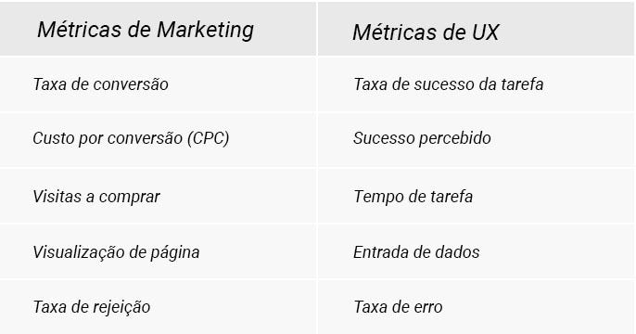
Pesquisa de Experiência do Usuário (UX) Principais técnicas em UX Research.
Prof. MSc. Emmanoel Monteiro emmanoeljr@gmail.com

Slide 19
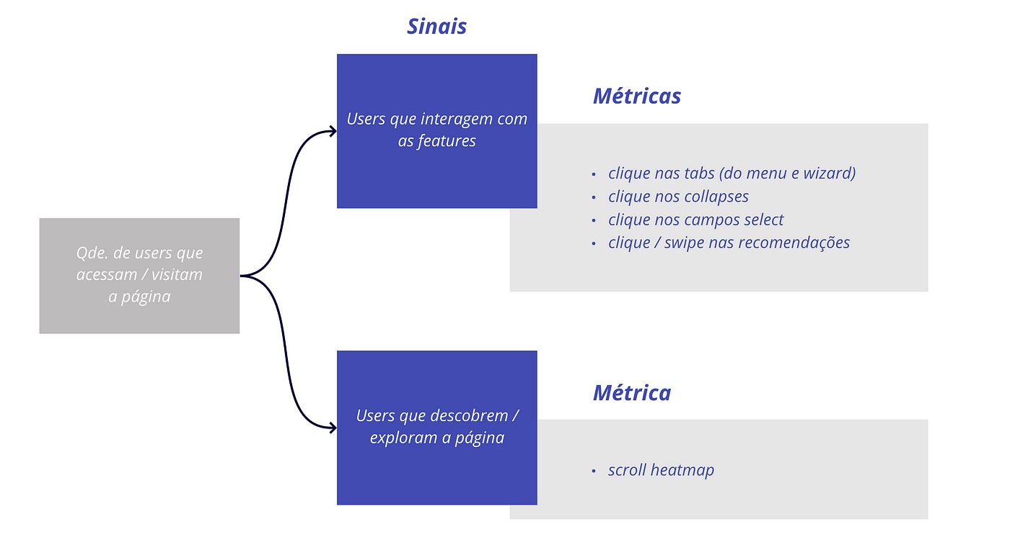
Pesquisa de Experiência do Usuário (UX) Principais técnicas em UX Research.
Prof. MSc. Emmanoel Monteiro emmanoeljr@gmail.com

Slide 20
Pesquisa de Experiência do Usuário (UX) Principais técnicas em UX Research.
4. AVALIAÇÃO HEURÍSTICA (NIELSEN)
CONCEITO/USO:
Especialistas avaliam a interface com base em princípios pré-definidos.
VANTAGENS:
Rápida e de baixo custo.
LIMITAÇÕES:
Dependente da expertise do avaliador.
Prof. MSc. Emmanoel Monteiro emmanoeljr@gmail.com

Slide 21
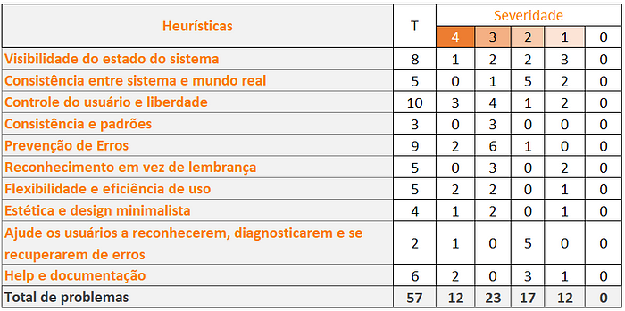
Pesquisa de Experiência do Usuário (UX) Principais técnicas em UX Research.
AVALIAÇÃO HEURÍSTICA (NIELSEN)
0 - Sem Importância: não afeta a operação da interface para todos usuários, não sendo encarado necessariamente como um problema de usabilidade.
1- Cosmético: não necessita ser reparado, a menos que haja tempo disponível.
2 - Simples: pode ser reparado, com baixa prioridade de correção.
3 - Grave: deve ser reparado, com alta prioridade de correção.
4 - Catastrófico: deve ser reparado de qualquer forma antes do produto ser disponibilizado.
Prof. MSc. Emmanoel Monteiro emmanoeljr@gmail.com

Slide 22

Pesquisa de Experiência do Usuário (UX) Principais técnicas em UX Research.
5. QUESTIONÁRIOS
CONCEITO/USO:
Coleta de feedback quantitativo via perguntas estruturadas.
VANTAGENS:
Escalável e fácil de analisar.
LIMITAÇÕES:
Limitação em explorar questões complexas.
Prof. MSc. Emmanoel Monteiro emmanoeljr@gmail.com

Slide 23
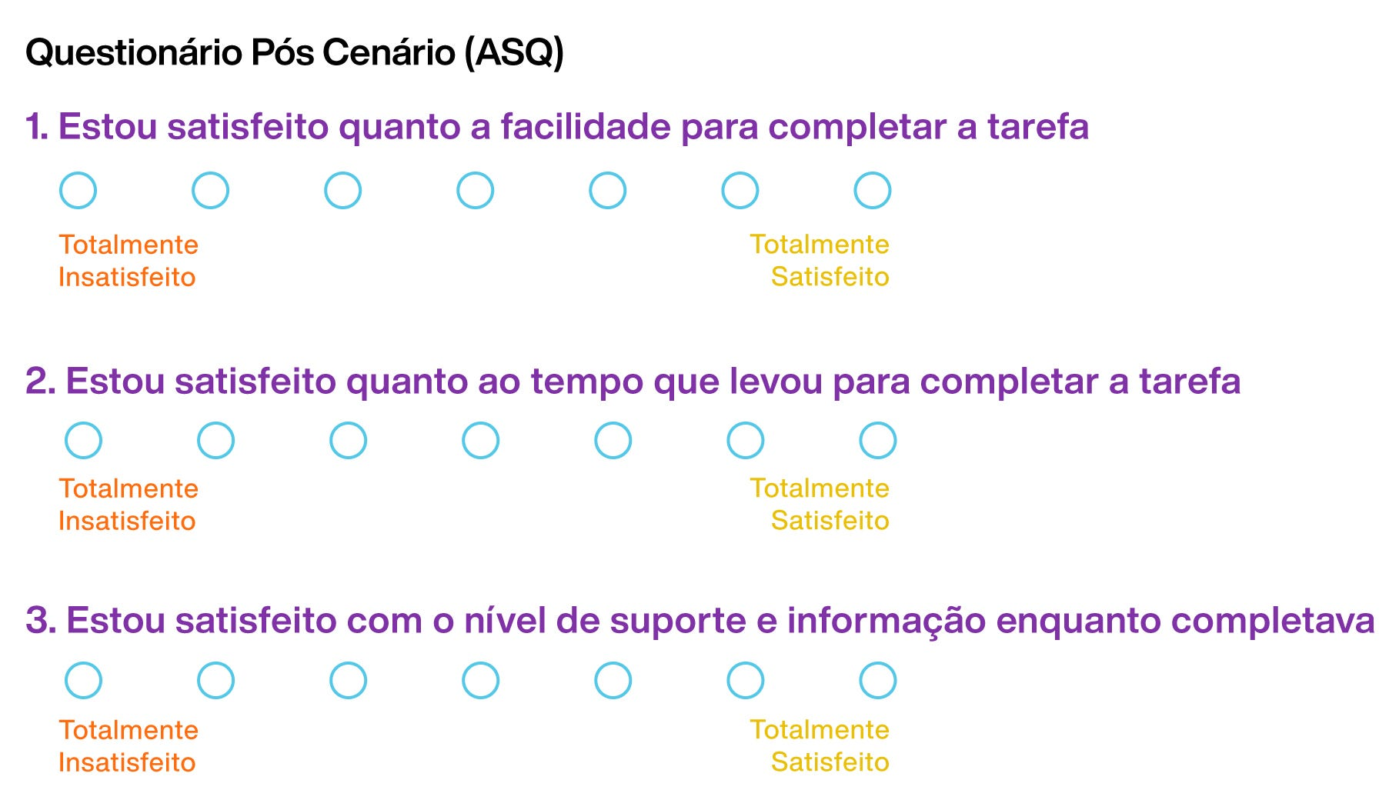

Slide 24
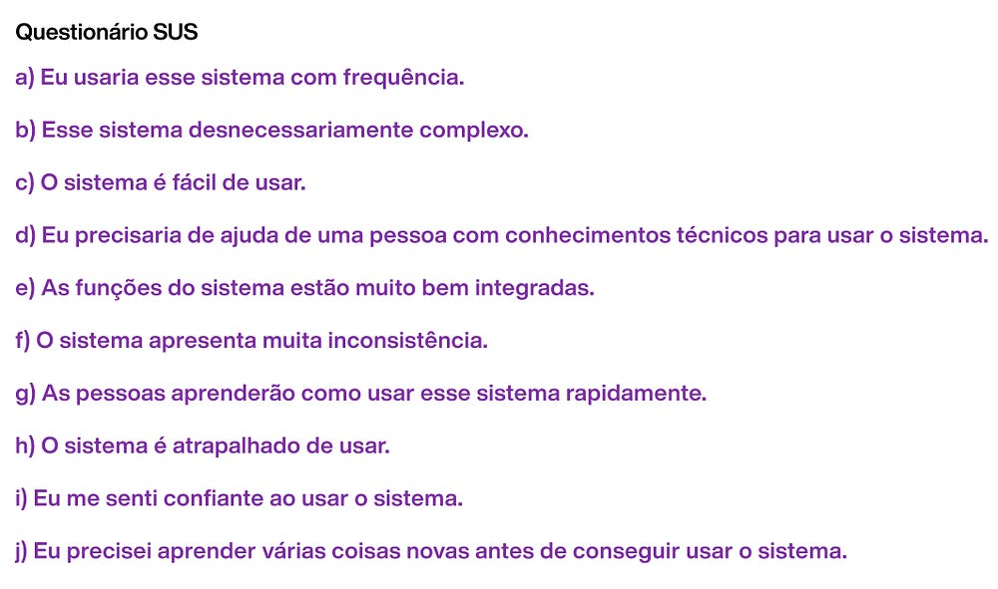

Slide 25
Pesquisa de Experiência do Usuário (UX) Principais técnicas em UX Research.
COMPARATIVO DAS TÉCNICAS DE PESQUISA EM UX
Técnica | Uso Principal | Vantagens | Limitações
Teste de Usabilidade | Validar interfaces | Dados diretos do usuário | Custo e tempo
Entrevistas | Explorar necessidades | Insights profundos | Viés do entrevistador
Análise de Métricas | Padrões de uso | Escalável | Dados superficiais
Avaliação Heurística | Identificar problemas | Rápida e barata | Depende de especialista
Questionários | Feedback quantitativo | Fácil análise | Limitação em detalhes
Prof. MSc. Emmanoel Monteiro emmanoeljr@gmail.com

Slide 26
Obrigado
Prof. MSc. Emmanoel Monteiro
emmanoeljr@gmail.com
@emmanoelmonteiro

